Slide 1
Фестиваль педагогических идей «Открытый урок»
«Презентация к уроку»
Авторы:
Алексеева Татьяна Викторовна, педагог ЦДОД г.Мирный,
Маглаева Ольга Алексеевна, учитель начальных классов МОУ СОШ №1 г.Мирный,
Начаркина Татьяна Викторовна, учитель начальных классов МОУ СОШ №1 г.Мирный

Slide 2
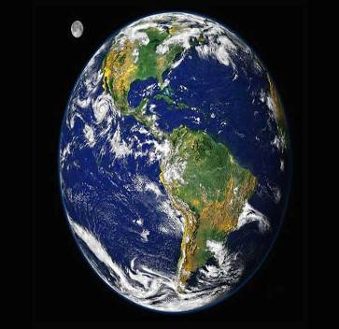
Экологический КВН
«Земля – наш общий дом»

Slide 3
Цель:. научиться нестандартно мыслить, принимать правильные решения в различных ситуациях.

Slide 4
Методы и приемы:
словесно – наглядный, самостоятельная работа учащихся в группах; игровые моменты.

Slide 5
Конкурс № 1
Представление команд.
Каждой команде за неделю было дано задание:
подготовить девиз, название, эмблему, номер художественной самодеятельности.

Slide 6
1 команда
«Человек и природа»
Девиз:
«Береги свою планету,
Ведь другой на свете нету!»

Slide 7
2 команда
«Хозяева планеты»
Девиз:
«Мы не хотим стоять в стороне.
Мы – за порядок на нашей земле!»

Slide 8
Конкурс № 2
Аукцион экологических терминов (2 балла)
Члены команд, по очереди, называют экологические термины. Какая команда назовет последней, та и выигрывает.

Slide 9
Конкурс № 3
«Нарисуй животного» (3 балла)
По одному участнику от каждой команды, с завязанными глазами, по заданию жюри рисуют животного. Кто лучше из участников нарисует, тот и выигрывает конкурс.

Slide 10
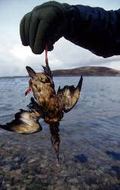
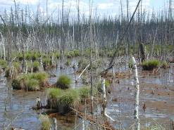
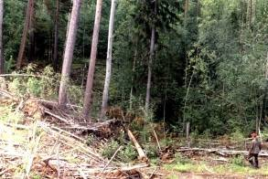
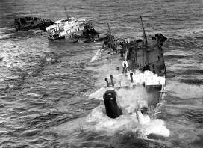
Конкурс № 4
«Экологические ситуации».
1. Что будет, если прольется нефть в реку или в море…
2. Что будет, если вырубить лес…
3. Что будет, если уничтожить хищных птиц…
4. Что будет, если осушить водоем …

Slide 11
Конкурс № 5
«Сочини рассказ»
Цель: составить интересный, последовательный рассказ.
Темы:
1. Рассказ о походе на экскурсию в лес.
2. Рассказ о том, как мы ловили браконьеров.

Slide 12
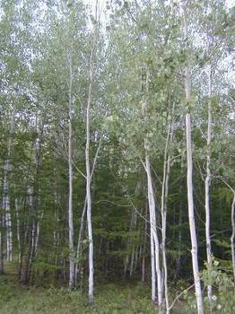
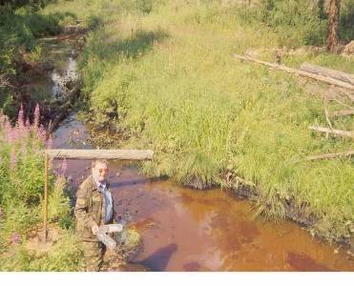
Конкурс № 6.
«Правила поведения».
Команды получают задание - должны написать, что нельзя делать, находясь на природе.
1. Правила поведения в лесу.
2. Правила поведения на водоеме.

Slide 13
Конкурс № 7
«Если посмотреть вокруг»
1. Листья, каких деревьев осенью краснеют?
2. Какие цветы носят человеческие имена?
3. Назовите иное название чабреца.
4. Какой цветок служит домом для мелких насекомых в ненастную погоду и ночью?
5. Яркие, желтенькие, будто маленькие электрические лампочки, зажигаются эти цветы ранней весной. Пчелы охотно лакомятся их пыльцой, а из листьев этого цветка готовят лекарство от кашля. Листья с верхней и нижней стороны неодинаковы. Вспомните название этого растения.

Slide 14
«Давайте сохраним».
Нам жить в одной семье,
Нам петь в одном кругу,
Идти в одном строю,
Лететь в одном полете.
Давайте сохраним
Ромашку на лугу,
Кувшинку на реке
И клюкву на болоте.
О, как природа-мать
Терпима и добра.
Но чтоб ее лихая
Участь не постигла,
Давайте сохраним
На стрежнях – осетра,
Касатку в небесах,
В таежных дебрях тигра... Н. Старшинов

Slide 15
Поздравляем!
Спасибо за игру!

